Slide 1
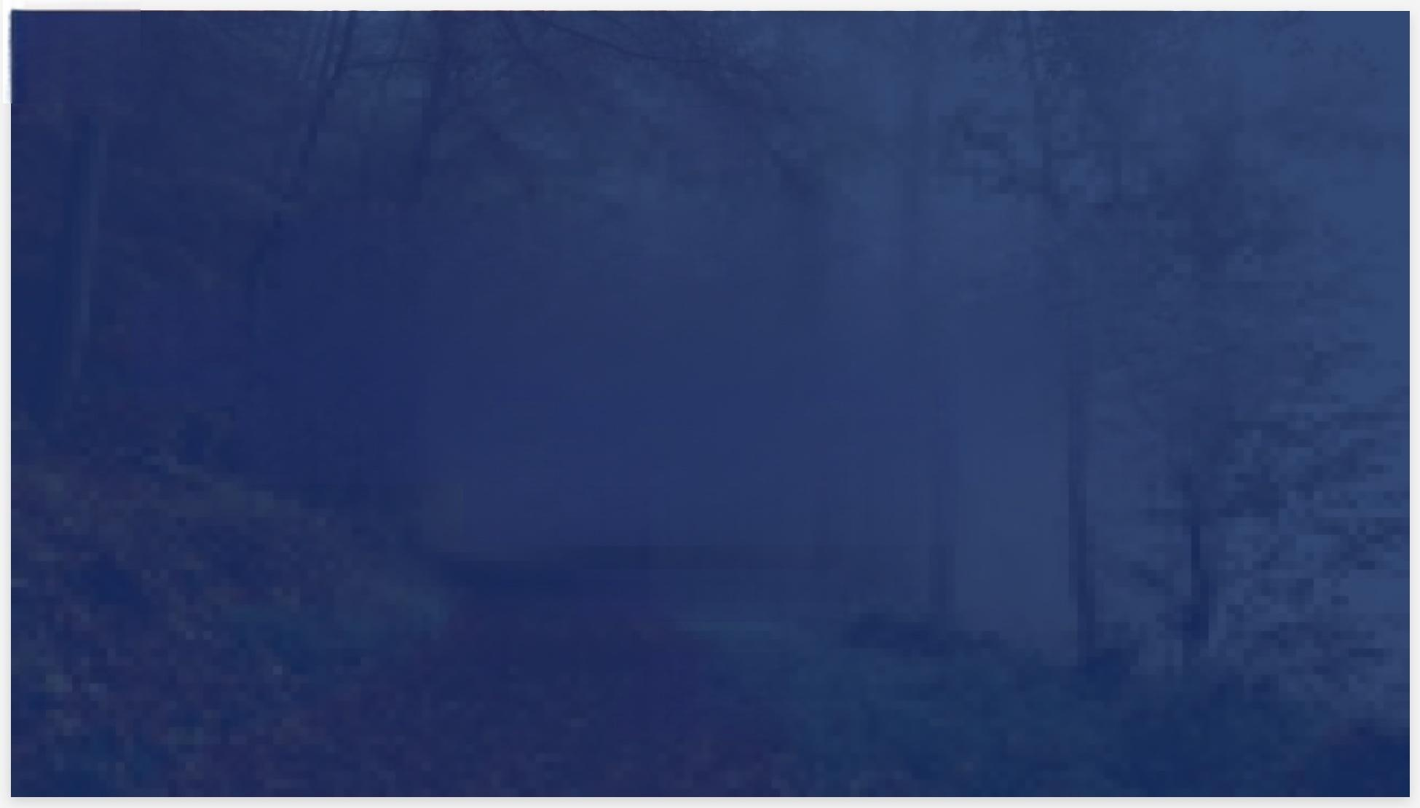
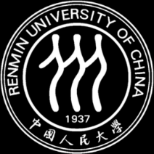
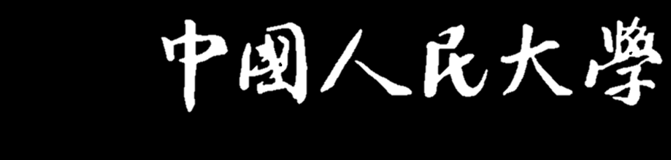
Matching papers and reviewers
at large conferences
在大型会议上匹配论文和审稿人
论文扩展选题汇报
李佳祎
2023202295
2025年9月

Slide 2
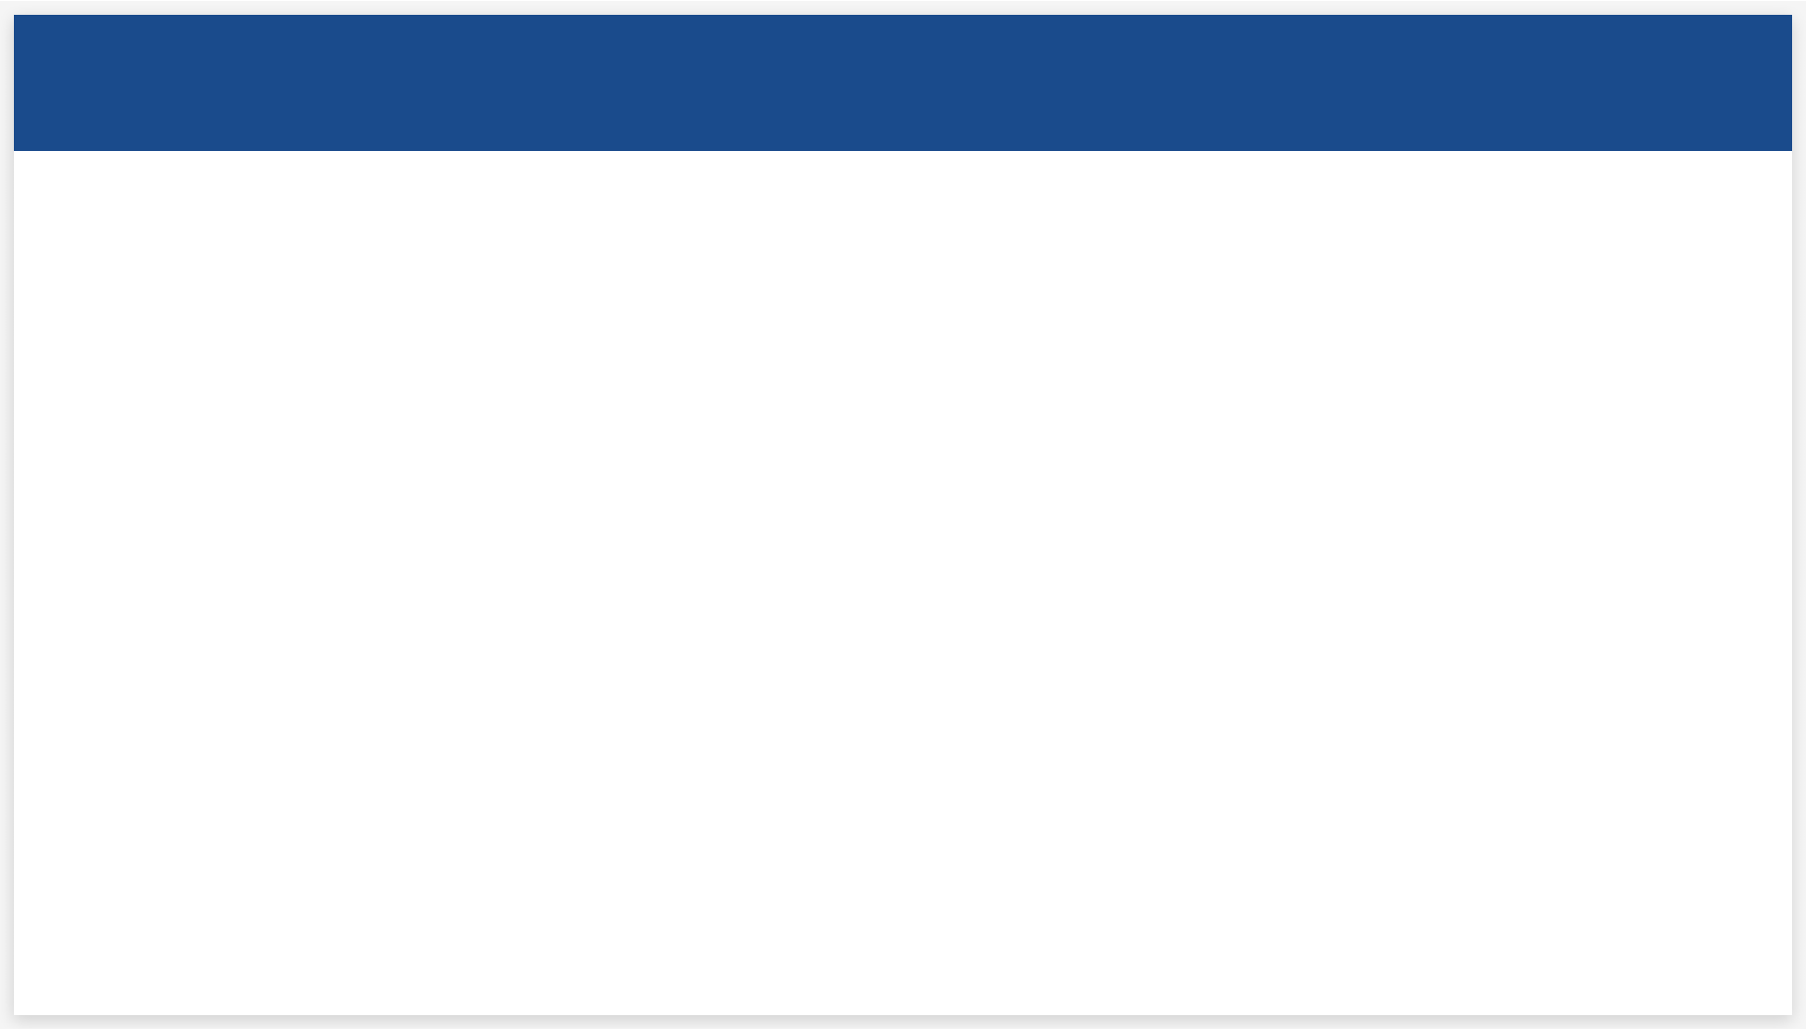
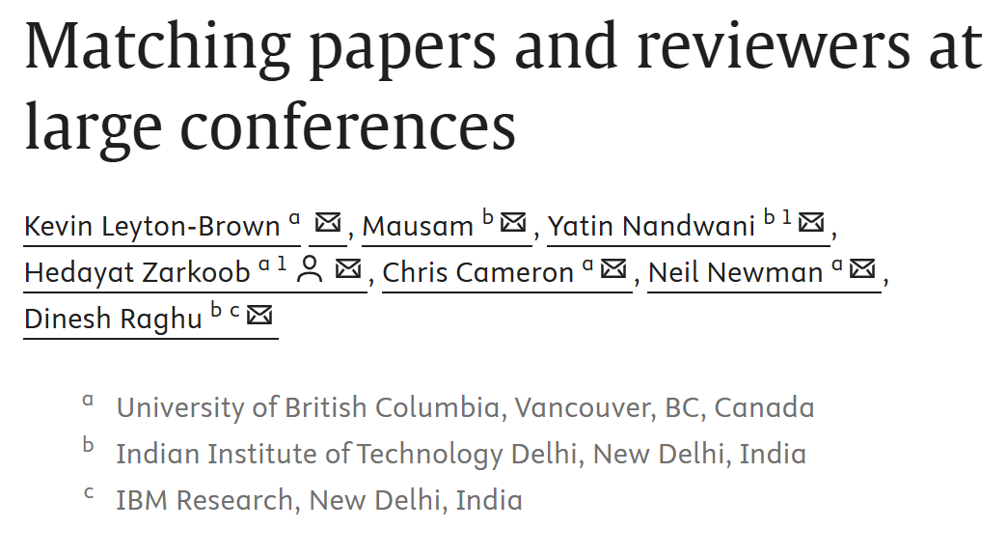






论文来源
 | 论文标题 Matching papers and reviewers at large conferences 在大型会议上匹配论文和审稿人 发表期刊 Artificial Intelligence [Volume 331] 中国计算机学会推荐国际学术期刊 （人工智能）A 类
 | 发表时间 2024年3月25日在线发布

Slide 3

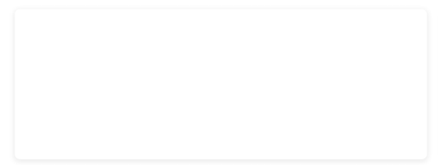




背景与动机
现有自动化匹配流程的问题
-评审资质估计难：信息缺失、投标操纵、冲突申报不充分导致评价不可靠。
-算法可扩展性：大规模 MIP/网络流模型在数万潜在配对上难以高效求解。
-制度设计：如何在有限评审预算下兼顾公平性、鲁棒性与作者体验。
大型 AI 会议投稿量激增
大型 AI 会议投稿量近年激增，AAAI 2021 收到 9000+ 篇投稿，评审资源需求迅速膨胀
传统手工分配已无法满足时间与质量要求。

Slide 4
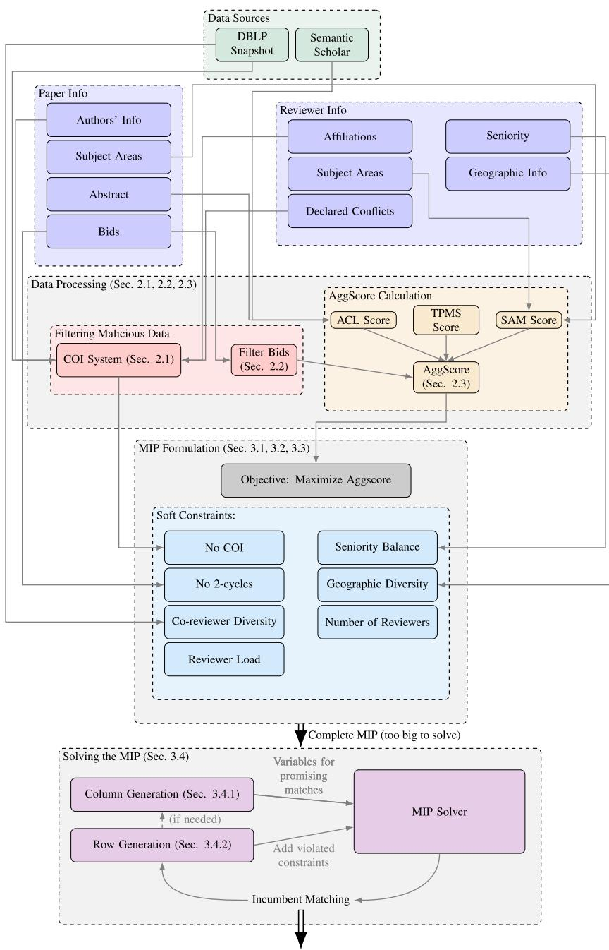
论文主要工作
“如何在超大规模会议里，既高质量又鲁棒地把论文分配给合适的评审”
LCM -- 大规模会议评审分配框架
一个端到端的“评审—论文匹配”系统与工作流，称为 LCM（Large Conference Matching）
“ LCM 在干什么？”
- 数据收集与处理
- 评分函数设计
- 混合整数规划（MIP）建模
- 双阶段评审机制
- 阶段 1：每篇 2 份高置信负面评审即可直接拒稿；
- 阶段 2：剩余论文补充评审+申辩讨论。
“收集信息：谁适合审哪篇论文”
收集/清洗/屏蔽
“衡量某个审稿人是否适合评这篇论文”
多种信号（文本相似度、关键词匹配、投标意愿等）
合并成一个统一的“匹配分数”
“把论文分给审稿人”===形式化==> 数学优化问题
初筛 ：把有限的评审资源优先分配给“有希望被接收的论文”
并对明显低质量论文快速拒稿
深筛 ：节省资源供关键论文深入评审。

Slide 5
LCM分析
数据收集与处理 [2.1-2.2]
输入：Paper Info、Reviewer Info、外部数据源
处理：
COI System：识别并禁止冲突匹配
从 DBLP 推断未申报关系（近5年合著、海量历史合著、导师-学生/同门）
产出coi_{ij} 指示矩阵（用于硬约束）、扩展后的冲突列表（包括推断关系）
Filter Bids：过滤/降权可疑投标（投得过少只押单篇、海量负投、互投嫌疑等），降低操纵影响
MIP 建模与求解 [3.1-3.4]
建模目标：最大化匹配质量，同时满足硬约束并尽量满足软约束
硬约束: 冲突 COI/评审数量/评审负载
软约束: 资历/合作者距离/地理多样性/禁止 2‑cycle
求解：
列生成（Sec. 3.2.1）: 仅为“最有希望”的配对生成变量
行生成（Sec. 3.2.2）:先不加合作者约束求解 → 找到被违反的合作者对 → 将对应约束加入 MIP → 迭代直到违例可接受或时间到。
求解策略: 设定绝对 MIP gap 容忍度（例如 20）以加快收敛；问题可随时停止并返回当前最优可行解（anytime）。
评分函数设计 [2.3]
目标：多种信号融合为统一分数 s_{ij}∈[0,1]，衡量“审稿人 j 评论文 i 的适配度”
流程：
SAM 主题匹配（Sec. 2.3.1）：基于“论文主/次关键词 × 审稿人主题向量”计算匹配度；对审稿人主题用共现/父子类/本人论文主题进行“稀疏→致密”推断，避免只依赖显式填报
分数归一化（Sec. 2.3.2）：将 TPMS/ACL/SAM 各自映射到 0–1；做人工标注回归以统一量纲，便于后续软约束权重可比
分数组合（Sec. 2.3.3）：按可用性加权合并（缺失时做退化合并，确保鲁棒）
投标指数化调整（Sec. 2.3.4）：aggscore = (Base Aggregated Score)^{bidscore}，用幂次映射体现“兴趣对足够合格者加分、不合格者难靠投标抬分”的原则
低分清理（Sec. 2.3.5）：对极低 aggscore 的配对，以 SAM 为底限做保护，避免离谱分配
双阶段评审机制 [4] ( 与整体流程并行 )
把评审拆成两段，节省下的评审资源投到“边界论文”以降低决策方差。
初筛
每篇先分配较少评审（论文中实践为 2）。若两份评审都高置信度且建议拒稿，则直接在第一阶段拒稿，并把两份完整评审给作者。
深入
对剩余论文补充评审（论文中把总评审数提升到 ≥4），收集作者申辩，审稿人互读互评并讨论，AC/SPC 统筹后由主席定案。
与 MIP 互动
可在两阶段分别执行匹配（每阶段规模更小、求解更快）；也支持“多阶段指派”作为纯计算手段（即便会议组织上不是双阶段）。
Notes:
图—章节速查映射
Data Sources → Sec. 2（2.1/2.3 所需外部数据）
Paper/Reviewer Info → Sec. 2（输入字段）
COI System（Filtering Malicious Data）→ Sec. 2.1
Filter Bids → Sec. 2.2
ACL/TPMS/SAM → Sec. 2.3.1–2.3.3
Bid Exponentiation → Sec. 2.3.4；Low‑score Cleanup → Sec. 2.3.5
MIP Objective/Constraints → Sec. 3.1；公式与细节见附录 A
Column Generation → Sec. 3.2.1；Row Generation → Sec. 3.2.2
Two‑Phase Reviewing（制度）→ Sec. 4；其与求解的分解加速讨论见 Sec. 5.2.5

Slide 6

论文可拓展点
可探索更强的对抗性建模与威胁分析
联合建模跨会议的协同操纵...
作者可能通过虚假投标、冲突申报等方式操控匹配，论文仅用启发式过滤，缺乏系统性防御与理论分析
==> 构建模拟环境，设计多种攻击者模型
公平性与多目标优化
论文仅简单考虑地域多样性，未系统分析群体公平、代表性等
==> 定义多维公平指标（如性别、地区、学段），引入多目标优化或带约束 MIP
可能的困难：需获得/保护敏感群体标签、公平与质量目标冲突
软约束权重自动学习与调参
当前软约束（如资历、地域、合作者距离等）权重依赖人工经验，难以适应不同会议需求
==> 利用历史会议数据，设定多目标优化框架，自动调整软约束权重以最优平衡质量与公平
例如：应用贝叶斯优化、强化学习或可微松弛方法，端到端学习权重
在线/增量匹配与鲁棒重分配
实际流程中评审缺席、撤稿等动态事件频发，需支持在线调整
==> 设计局部重分配算法，最小化已完成评审扰动
==>引入“松弛预算”或惩罚项，平衡稳定性与全局最优
可能的评估指标：响应时间、扰动比例、目标损失

Slide 7
Thx! :)
https://github.com/ChrisCameron1/LargeConferenceMatching

